Slide 1
Математика и Архитектура.
Акимов Дима 7 А класс МБОУ СОШ №5

Slide 2
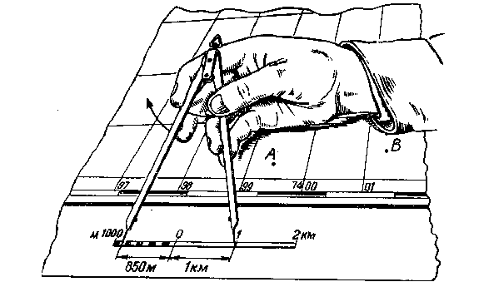
Для того, чтобы построить здание, нужен точный математический расчёт.

Slide 3
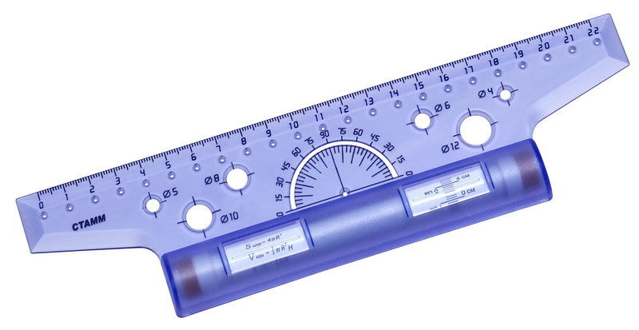
Чтобы построить параллельные прямые, архитекторы пользуются рейсшиной

Slide 4
В архитектуре применяют золотое сечение или «божественную пропорцию»
Математики древности и средневековья называли «божественной пропорцией» деление отрезка, при котором длина его большей части так относится к длине всего отрезка, как длина меньшей части к большей. Это отношение равно 0,618 =5/8

Slide 5
Построение золотого треугольника

Slide 6
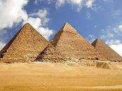
Правильные четырёхугольные пирамиды.

Slide 7
Чудо пирамиды Хеопса
Среди грандиозных пирамид Египта особое место занимает великая пирамида фараона Хеопса. Она самая крупная и наиболее хорошо изученная. Чего только не находили в ее пропорциях! Число «пи» (3,14) и золотое сечение, число дней в году, расстояние до Солнца, диаметр Земли.

Slide 8
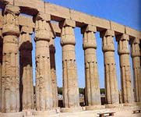
Стоечно-балочная система

Slide 9
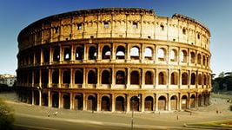
Колизей:арочно-сводчатая конструкция

Slide 10
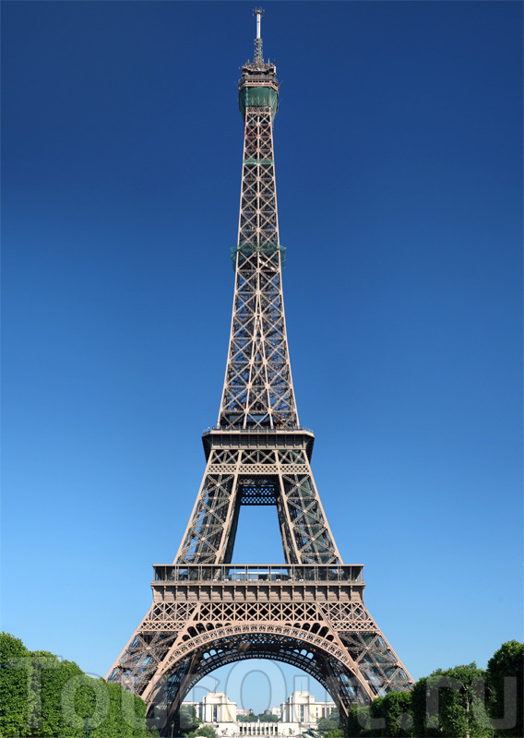
Эйфелева башня. Каркасная система.

Slide 11
Золотой кирпич готической архитектуры

Slide 12
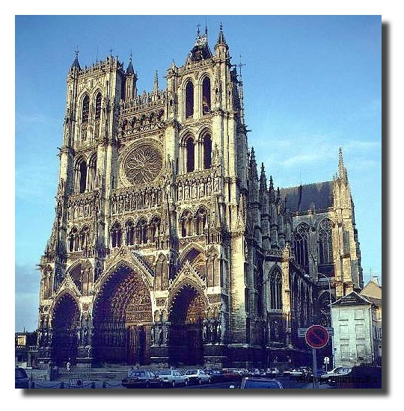
Средневековая готика

Slide 13
Исследование объектов города Вязьмы
Архитектура русских православных храмов и соборов свидетельствуют о том, что с древнейших времен архитекторы хорошо знали математическую пропорцию и вписывали свои сооружения в правило Золотого прямоугольника.

Slide 14
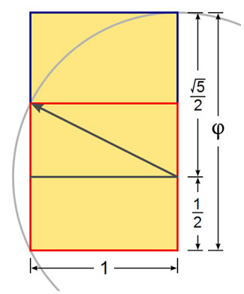
Золотой прямоугольник является таковым, если его пропорции составляют 1:1,618

Slide 15
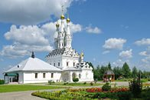
Храм в честь Смоленской иконы Божьей матери Одигитрии, 1638 г.

Slide 16
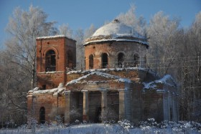
Церковь в селе Величёво. Архитектор Академик Виберг

Slide 17
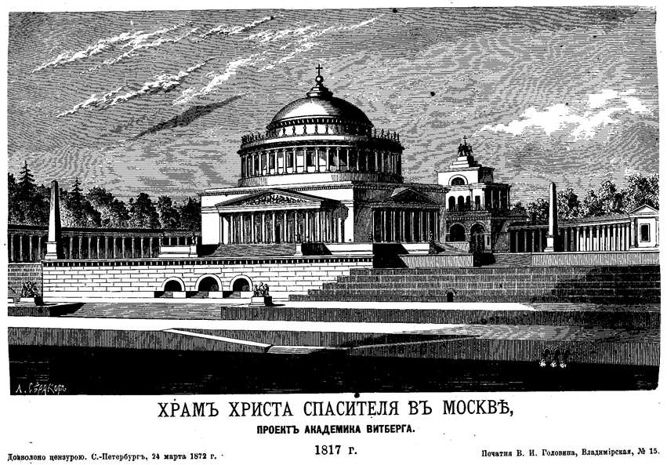
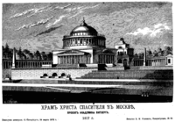
Храм Христа Спасителя в Москве.

Slide 18
Церковь Петра и Павла в Вязьме, сооружена крепостными зодчими, учениками Д.Желярди

Slide 19
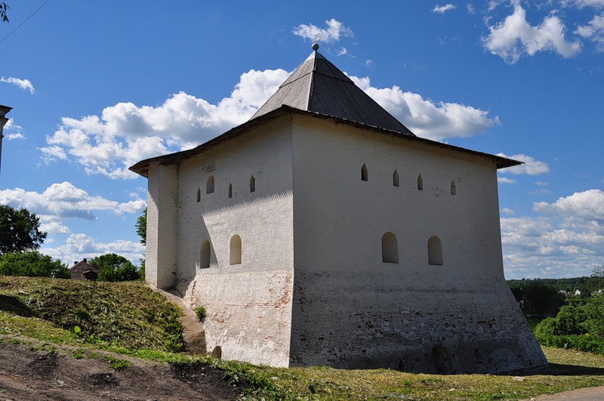
Спасская башня 1632 г.

Slide 20
СПАСИБО ЗА ВНИМАНИЕ!

